Slide 1
桂城创客教育系列课程
创意电子入门
米思齐团队
Notes:
各位同学大家好，从今天这节课开始，我们就要来学习《创意电子入门》课程，在开始学习之前，让我们来做一些一些准备工作吧。

Slide 2
第 17 课
隔空开关灯
Notes:
各位同学，大家好，今天我们来学习《创意电子入门》的第一课，我爱佛山。

Slide 3

情境引入
智能家居是在互联网影响之下物联化的体现。智能家居通过物联网技术将家中的各种设备连接到一起。我们可以在任何地方通过互联网远程控制家里的设备。智能家居的设备通过互联网相互连接，远程开关灯就是其中一种非常有趣的玩法。
Notes:
佛山是我们生活的城市，这里不但自然环境优美：鸟语花香、树木繁茂，还是一座历史悠久的文化名城。佛山有宽阔的马路，有奔腾的河流，有热闹的商业街，有安静的图书馆……作为佛山人，我们为佛山感到骄傲，我们热爱这座城市。

Slide 4
01
问题提出

Slide 5
想一想
你是否有这样的经历，有时离开家之后想不起家里的灯是否关闭，又要返回家里确认。针对这个问题，你有什么好的解决方法吗？我们是否可以借助MixGo CE做一个可以远程控制灯的开关？

Slide 6
02
探究实践

Slide 7
逻辑梳理
想要实现隔空开关灯这个功能，首先要将开关这个信号传输给MixGo CE板，并且将这个信号转化为控制灯“亮”与“灭”的信号，实现这样的功能就需要用到我们的“物联网”了。
Notes:
在我们的生活中，很多地方都可以看到这样的电子屏，他们可以显示文字、可以显示图标。那么在我们使用的mixgo开发板上也有这样的一块点阵屏，我们是否可以可以在MixGo的屏幕上显示一个爱心，向佛山表达我们的热爱呢？

Slide 8
程序编写·物联网平台操作
① 同学们，本节课我们将接触一个全新的平台——MixIO。有了这个平台上，我们可以进行有关物联网的一系列操作，包括平台→硬件、硬件→平台的数据发送与接收。首先，我们进入MixIO的首页http://mixio.mixly.org/进行账号的注册。点击页面中的“没有账号？点击此处注册”，在跳转出来的页面内，输入自己的电子邮箱地址，然后为账号设置密码，并再次输入密码，最后点击“注册账号”。在跳转的页面内设置密保验证问题，以便于找回密码，设置完成后点击“确定设置”，这样就可以在跳转的页面内使用刚注册的账号进行登录了。

Slide 9
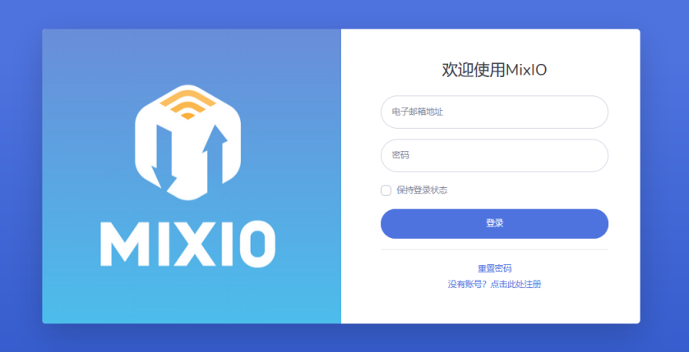
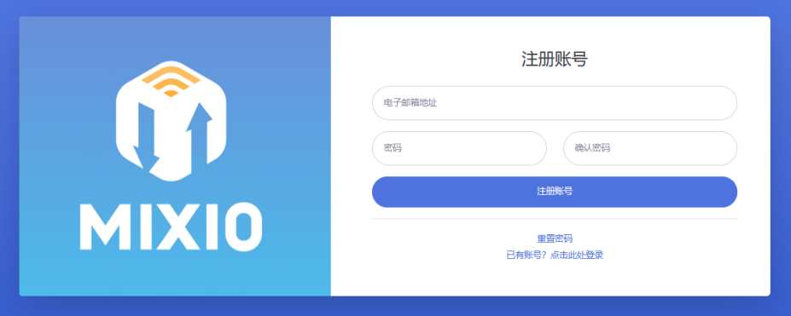
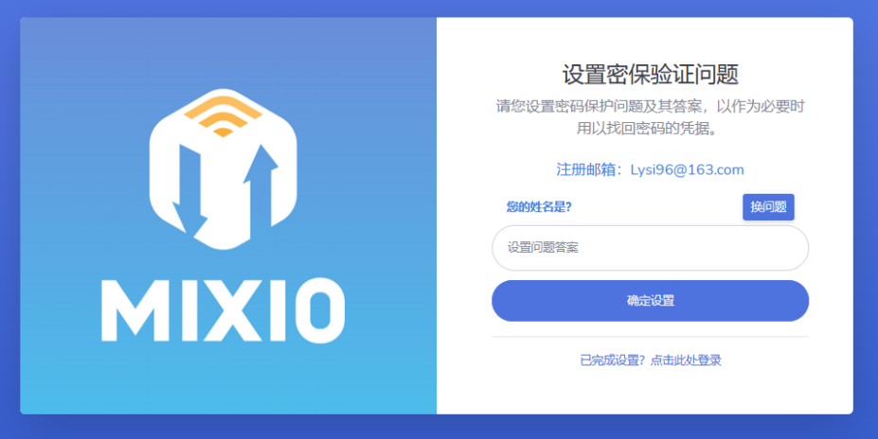
程序编写·物联网平台操作
① （接上页）

Slide 10
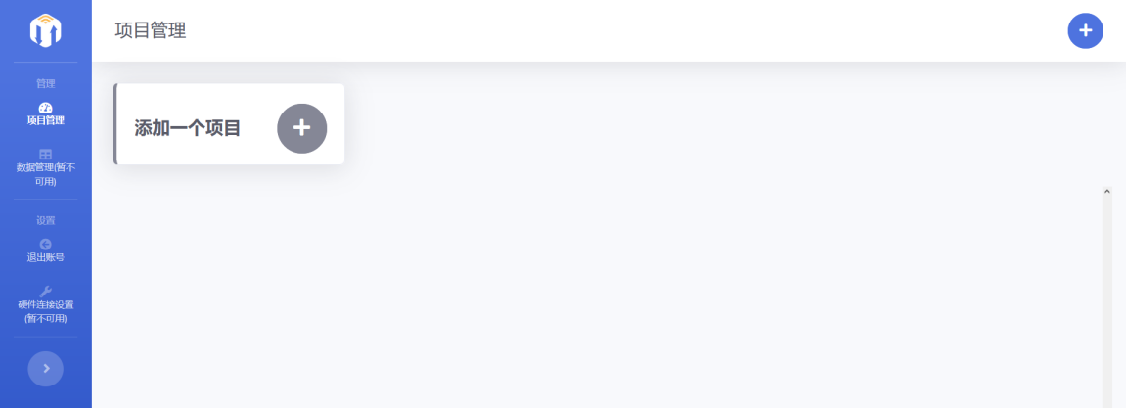
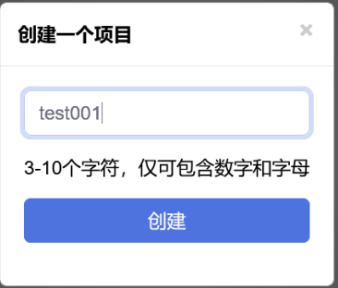
程序编写·物联网平台操作
② 添加项目。点击页面中的任意一个“+”以添加项目。在弹出的提示框中输入一个项目名称（注意命名规则），输入完成后点击“创建”按钮。

Slide 11
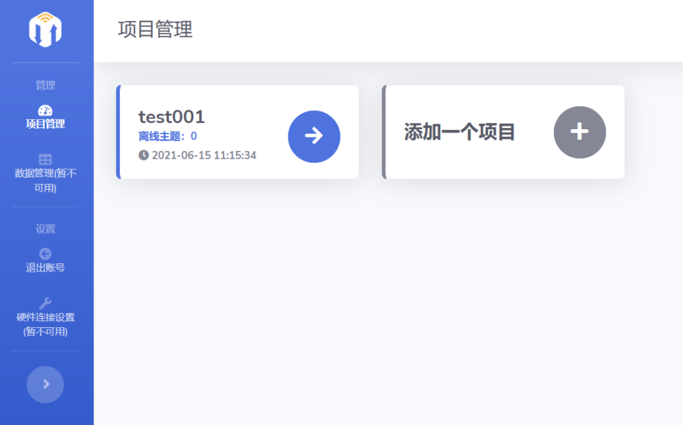
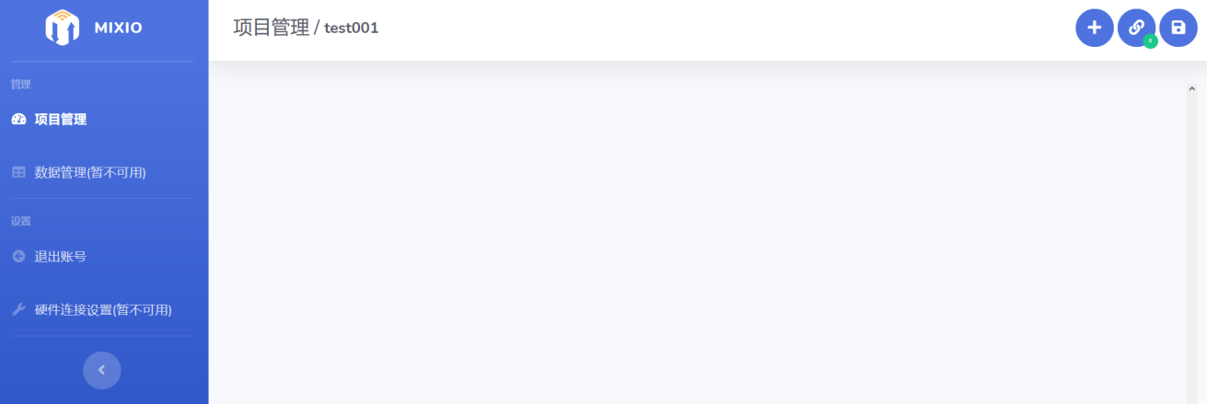
程序编写·物联网平台操作
③ 进入项目。点击项目框上的“→”，就可以进到该项目的具体设置页面。

Slide 12
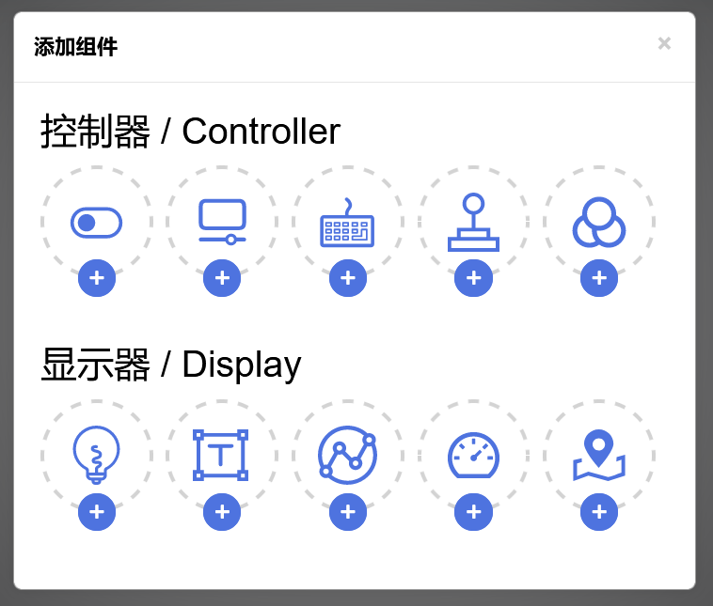
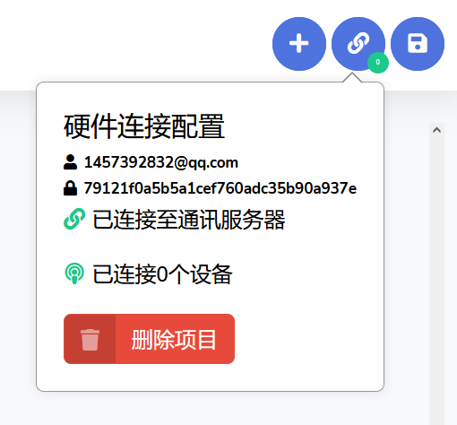
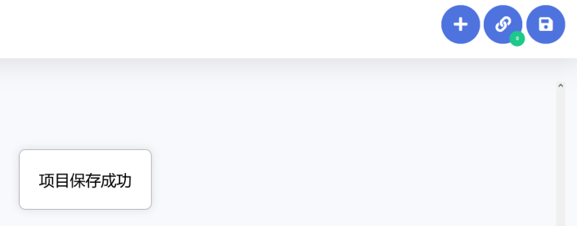
程序编写·物联网平台操作
④ 页面右上角有3个按钮，第1个按钮可以添加组件，组件包括“控制器”和“显示器”两大类；第2个按钮可以查看硬件连接配置，包括用户名、加密后的密码、与通讯服务器的连接状态以及已连接设备数量。除此之外，在这里还可以删除项目。第3个按钮可以保存当前项目的进度。

Slide 13
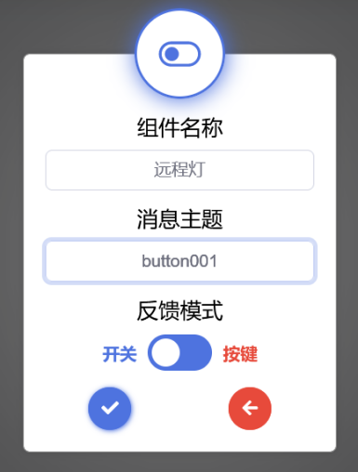
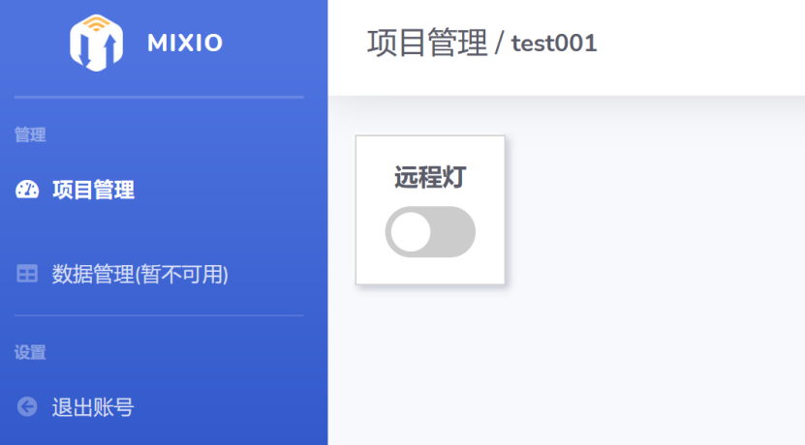
程序编写·物联网平台操作
⑤ 添加远程灯开关。点击页面右上角的“＋”，在弹出的提示框中点击第一个“＋”，并在弹出的提示框中设置符合命名要求的“组件名称”和“消息主题”名称。设置完成后点击“√”，页面中就会出现1个开关样式的组件。

Slide 14
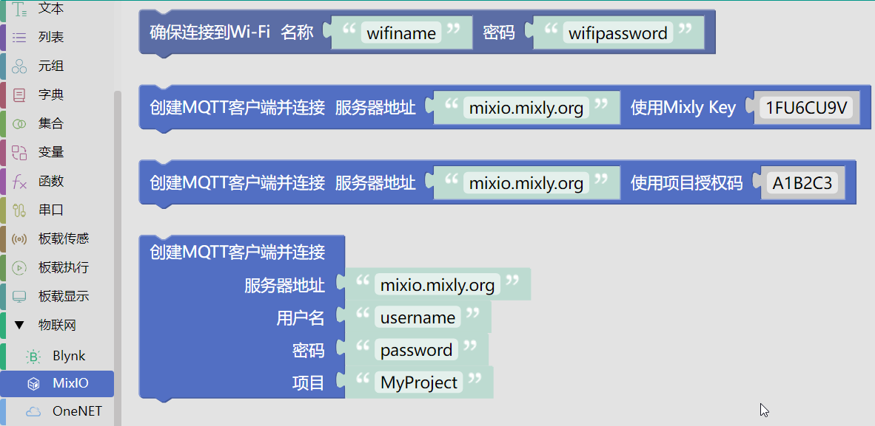
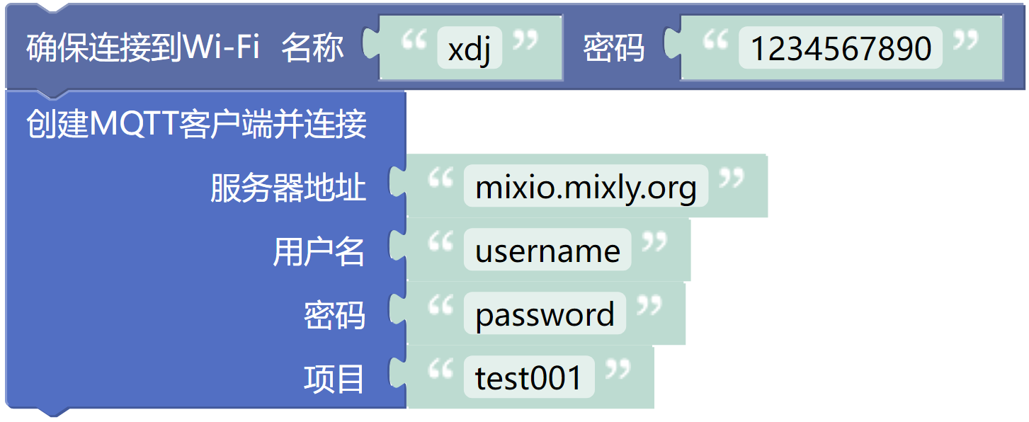
程序编写·编程实现
⑥ 从“MixIO”模块分类中拖出“确保连接到WiFi……”和“创建MQTT客户端……”2个模块。连接WiFi模块中的“名称”填写WiFi名称（频率需为2.4GHz，不能含有中文字符），“密码”填写WiFi的密码；第2个模块中，“用户名”、“密码”以及“项目”需填入MixIO平台上“硬件连接配置”页面的3个信息。

Slide 15
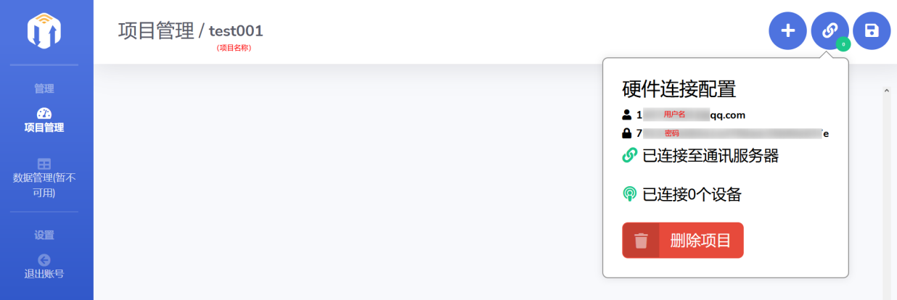
程序编写·编程实现
⑥ （接上）

Slide 16
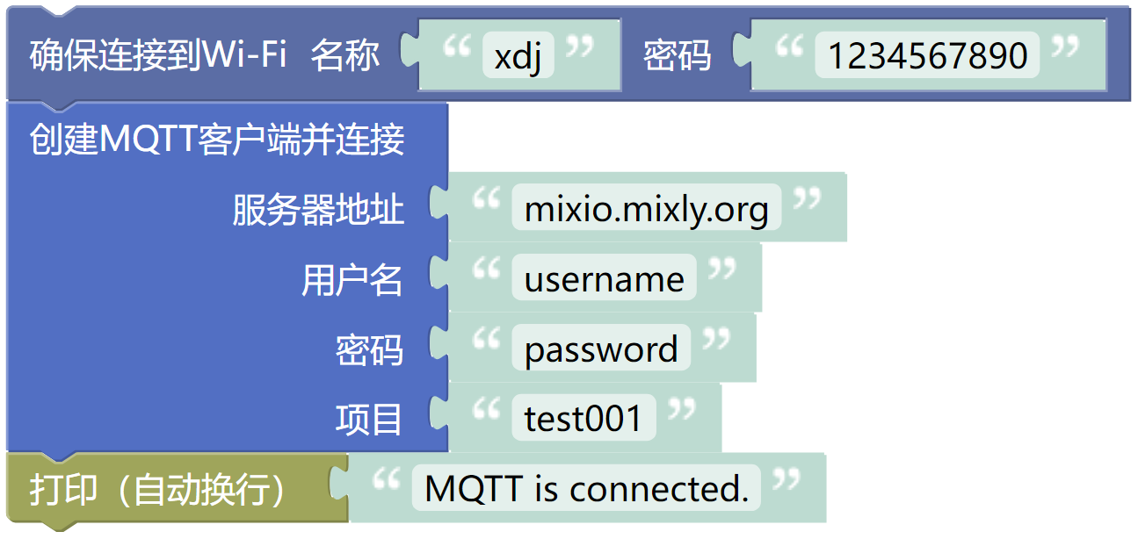
程序编写·编程实现
⑦ 打印提示信息。从“串口”模块分类中拖出“打印（自动换行）……”模块，放在程序最下端，利用串口打印来验证MQTT是否正常连接。如果正常，则在串口监视器中打印出设置的字符串。

Slide 17

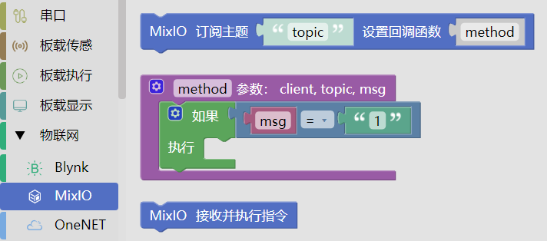
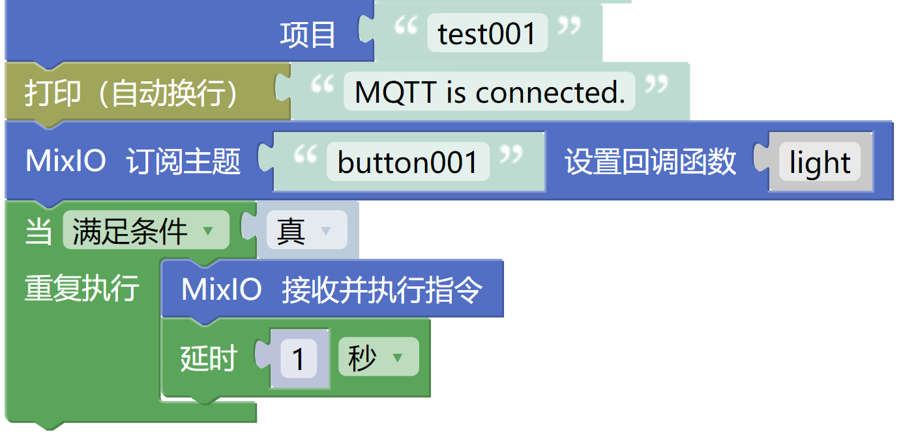
程序编写·编程实现
⑧ 接收数据。从“MixIO”模块分类中拖出下图中的3个模块，并结合“重复执行”模块，组成订阅并接收的程序。主题应修改为组件的主题名称（本课的例子为button001），回调函数名称可以自行设置。此处2个模块的顺序为，先订阅，再接收（订阅），这样硬件就可以持续从网站接收数据了。

Slide 18
程序编写·编程实现
⑨ 设置函数。从“MixIO”模块分类中拖出“（函数名）参数：client，topic，msg”模块，并将函数名修改为上一步设置的函数名。用“板载执行”模块分类中的“设置内嵌LED灯…状态…”模块控制内嵌灯的亮灭。从“变量”模块分类中拖出“msg”并设置为内嵌灯的状态，由于变量“msg”为字符串类型，需要利用“数学”模块分类中的“转整数”模块，将其转换为数字类型，这样接收到的数据“0”或“1”代表了灯的“灭”或“亮”。

Slide 19
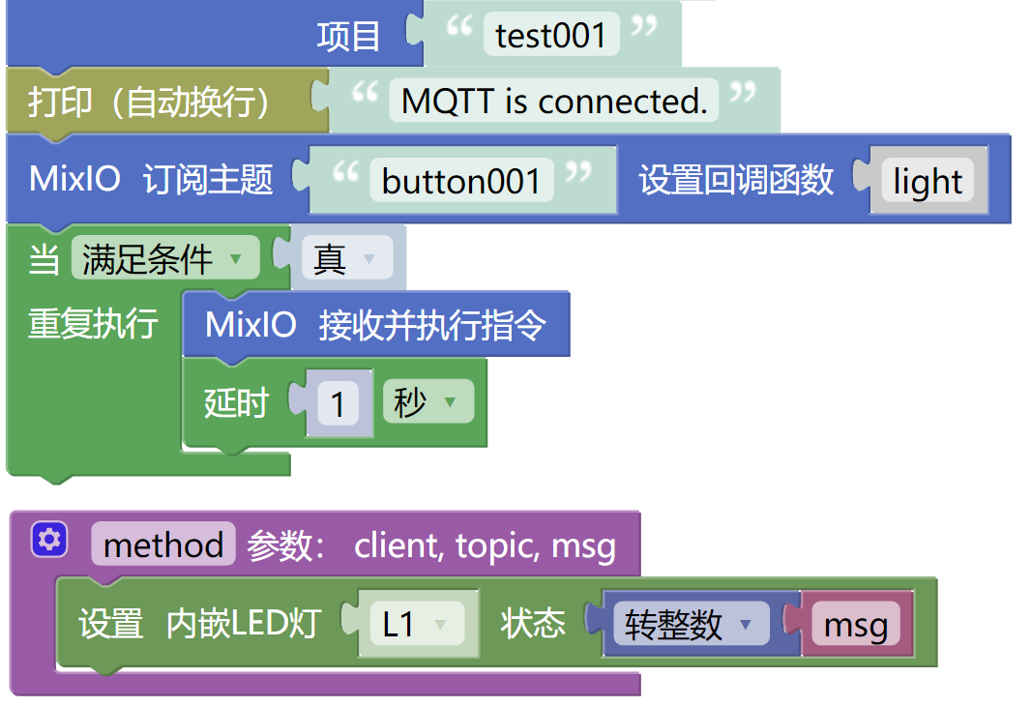
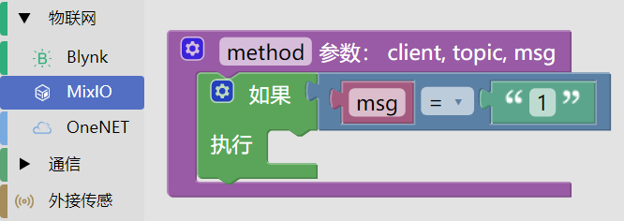
程序编写·编程实现
⑨ 设置函数。（接上）

Slide 20

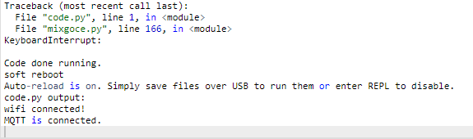
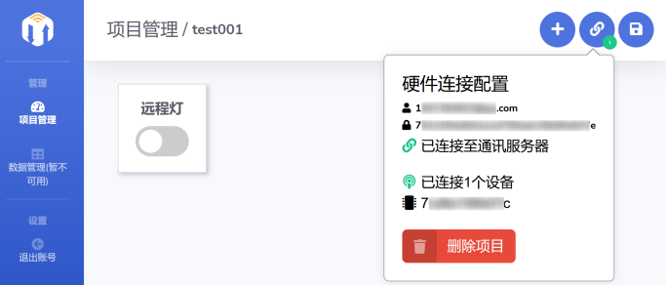
程序编写·编程实现
⑩ 编写完程序之后，点击 。当提示“上传成功”之后，观察左下角的监视器。“wifi connected！”代表MixGo CE成功连接WiFi；自定义字符串出现代表MQTT已成功连接，这时MixIO平台的硬件连接配置页面会显示“已连接1个设备”。这时，按钮就可以控制内嵌灯的亮灭了。

Slide 21
03
知识积累

Slide 22
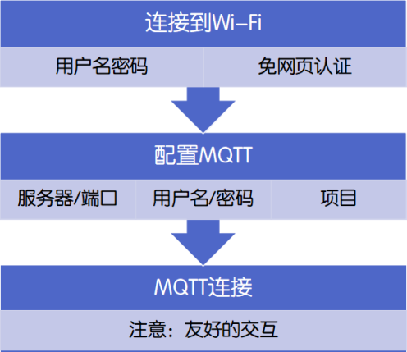
学一学
MixGo CE与MixIO平台连接

Slide 23
学一学
“开关”组件
“开关”组件是MixIO平台中控制器的一种，既可作为输入又可作为输出。传输的消息中0表示断开，1表示闭合。

Slide 24
学一学
MQTT订阅...主题
“MQTT订阅...主题”模块是指使用“MQTT”协议通过主题名字订阅MixIO平台发布的信息。“MQTT” 是一种基于互联网协议（TCP/IP）的、为硬件性能低下的远程设备以及网络状况糟糕的情况下消息的发布与订阅的传输协议。

Slide 25
学一学
“MQTT为...主题设置回调函数...”与“回调函数”
“MQTT为...主题设置回调函数...”与“回调函数”模块是指通过订阅主题得到消息后，对消息进一步处理的模块。“client”、“topic”、“msg”这三个参数分别表示的意思是“客户端”、“主题”、“消息”，它们是MixGo CE与物联网平台连接过程中非常重要的三个参数。客户端指向我们的MixIO平台；主题指向我们在平台上添加的组件；消息是最常用到的参数，是指MixGo CE与MixIO平台传输过程中的信息。

Slide 26
学一学
“MQTT循环接收订阅”模块
“MQTT循环接收订阅”是设置MixGo CE循环接收MixIO平台发布的信息的模块。

Slide 27
04
课后乐园

Slide 28
练习巩固
试着将程序改为平台开关为闭合状态下L1内嵌灯亮，断开状态下L2内嵌灯亮。

Slide 29
创意乐园
请同学们结合本节课学到的知识，让MixIO平台的开关控制RGB灯实现远程跑马灯效果吧！

Slide 30
谢谢同学们

